Slide 1

화성시 지방임기제공무원 지원 포트폴리오
1차 서류전형 합격자에 한함
포트폴리오 제작 시 주의 사항
포트폴리오는 지원서와 별도로 파워포인트로 제작해 주시기 바랍니다.
주제 : 자유 (단, 반드시 인물포함, 풍경사진 제외)
사진은 최근 1년 이내의 촬영한 작품으로 시트당 1장씩, 총 3장을 제출하시기 바랍니다.
과도한 후보정 및 합성사진은 지양합니다.
사진은 페이지 상단선과 하단선 안쪽으로 배치 해주시기 바랍니다.
사진설명은 촬영 일시 및 장소를 포함해 간단하게 써주시기 바랍니다.
형식은 jpeg, 각 사진 용량은 2MB 이하로 줄여주시고, 전체 용량은 10MB가 넘지 않도록 해주시기 바랍니다.
제출시 1, 2페이지는 삭제하여 e-mail(추후 통보)로 제출해주시기 바랍니다.

Slide 2
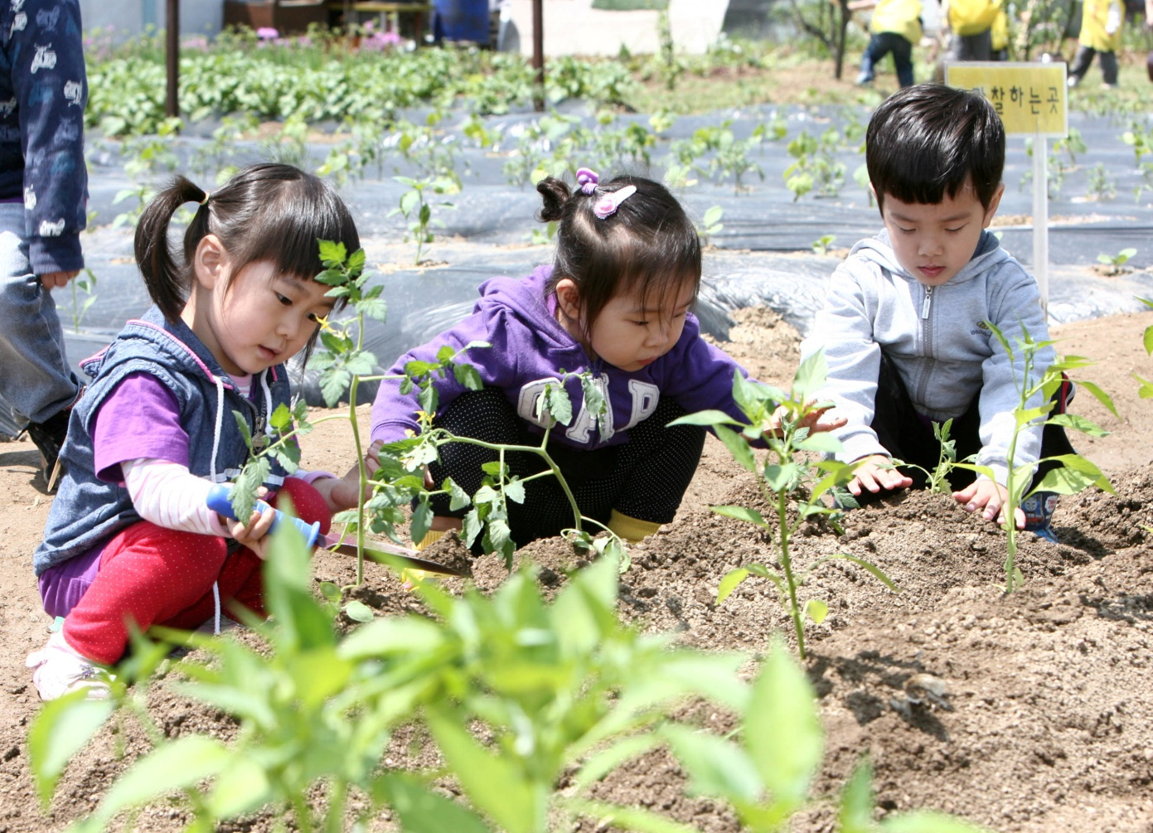
포트폴리오 예시
사진설명 : 2013년 3월 20일, 꽃초롱 자연학습장에서 도시농부 체험하는 아기천사들…
지원자의 응시번호와 성명을 적어주세요 (1번 홍길동)

Slide 3
포트폴리오 - 1
지원자의 응시번호와 성명을 적어주세요 (1번 홍길동)

Slide 4
포트폴리오 - 2
지원자의 응시번호와 성명을 적어주세요 (1번 홍길동)

Slide 5
포트폴리오 - 3
지원자의 응시번호와 성명을 적어주세요 (1번 홍길동)

